Slide 1
Аналитическое определение равнодействующей
Новороссийский колледж строительства и экономики
Автор: преподаватель автомеханических дисциплин
Лозовицкая М.Ю.
НКСЭ

Slide 2
Вопросы для опроса:
1.Дайте определение силы.
2.Какими тремя факторами характеризуется сила?
3.Равнодействующая сила – это…
4. Какими двумя способами можно определить равнодействующую?
5. Расскажите про геометрический способ определения равнодействующей (графическое решение)

Slide 3
2. Аналитический способ определения равнодействующей: все силы проектируются на две взаимно перпендикулярные оси координат, а затем находится алгебраическая сумма проекций всех сил на ось х и у.
Если алгебраическая сумма проекций всех сил равна нулю, данная система сил находится в равновесии.

Slide 4
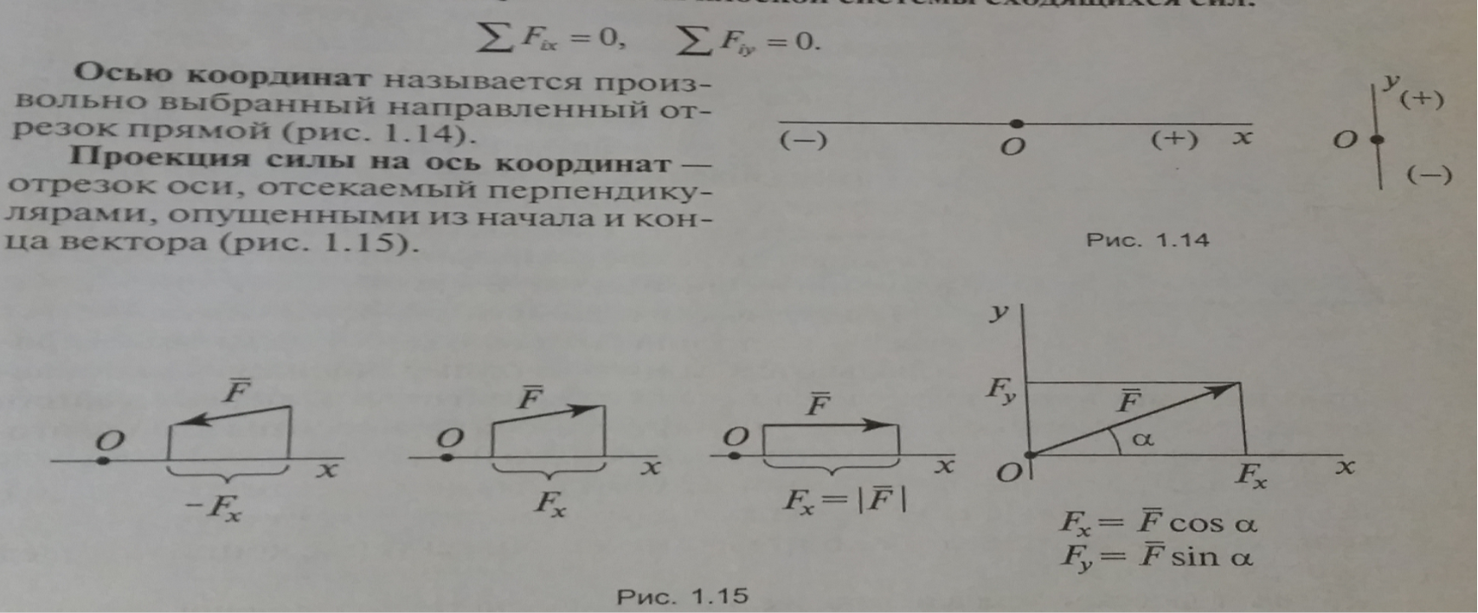
Аналитическое условие равновесия плоской системы сходящихся сил:

Slide 5
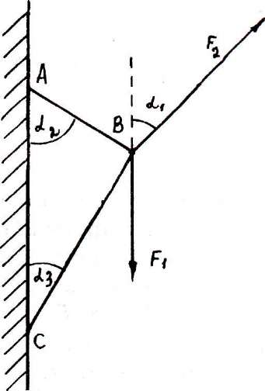
ПРИМЕРЫ РЕШЕНИЯ ЗАДАЧ
Пример 1. Определить аналитическим и графическим способами усилия в стер­жнях АВ и ВС заданной стержневой системы (рис. 1). Дано:
F₁ = 28 кН; F₂ = 42 кН; α₁= 45°; α₂ = 60°; α₃ =30°
Определить: усилия

Slide 6
Аналитическое решение

Slide 7
Графическое решение

Slide 8
Домашнее задание:
Электронная библиотека по ссылке:
http//www/iprbookshop/20148.html
Королев П.В. Механика, прикладная механика, техническая механика, 2020
Покровский В.В. Механика. Методы решения задач, 2020

Slide 9
Контрольные вопросы:
В чем заключается аналитический способ определения равнодействующей?

